Slide 1
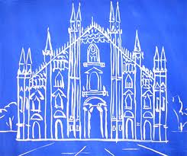
Готичний стиль в архітектурі
Підготувала: вчитель образотворчого мистецтва та художньої культури
Чортківської ЗОШ І-ІІІ ст. №5
Лазар Наталія Михайлівна

Slide 2
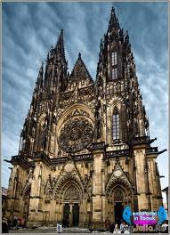
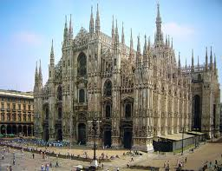
Го́тика (італ. gotico, були німецького походження племені готів). Готичний стиль— це художній стиль, що виявився завершальним етапом у розвитку середніх століть культури країн Західної Європи (між серединою XII і XVI століть). Термін «Готика» введений в епоху Відродження як зневажливе позначення всього середньовічного мистецтва, що вважалося «варварським».

Slide 3
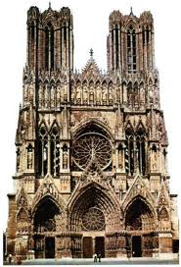
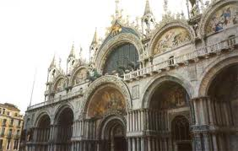
Цікаві факти про готичний стиль
Термін «готика» введений в епоху Відродження як зневажливе позначення всього середньовічного мистецтва, що вважалося «варварським». З початку XIX ст., коли для мистецтва X — XII ст. був прийнятий термін романський стиль, були обмежені хронологічні рамки готики, у ній виділили ранню, зрілу (високу) і пізню фази.

Slide 4
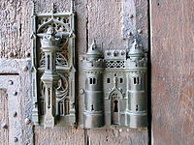
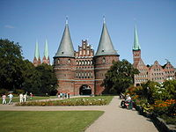
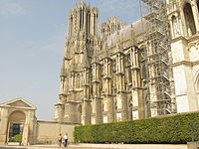
Для готики характерний символіко-алегоричний тип відображення. Від романського стилю готика успадкувала верховенство архітектури в системі мистецтв і традиційні типи будинків.
Реймський собор

Slide 5
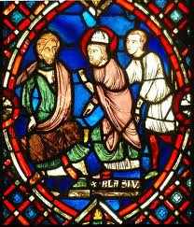
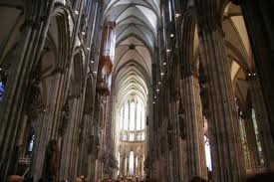
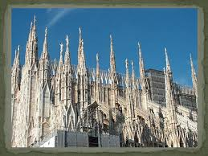
Особливе місце в мистецтві готики західноєвропейських країн займав міський собор — вищий зразок синтезу архітектури, скульптури і живопису (переважно вітражів). Непорівнянний простір собору, вертикалізм його веж і зводів, підпорядкування скульптури ритмам динамічності архітектури, багатобарвне сяйво вітражів робили сильний емоційний вплив на віруючих.

Slide 6
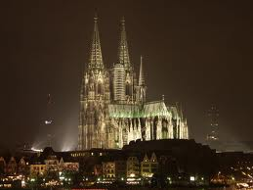
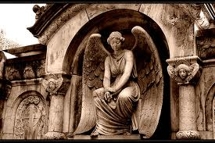
Розвиток мистецтва готики відбивав і кардинальні зміни в структурі середньовічного суспільства: початок формування централізованих держав, ріст і зміцнення міст, висування світських сил, торгових і ремісничих, а також придворно-лицарських кіл. В міру розвитку суспільної свідомості, ремесла і техніки, слабшали підвалини середньовічних релігійно-догматичних світоглядів, розширювалися можливості пізнання і естетичного осмислення реального світу; складалися нові архітектурні типи і тектонічна система. Інтенсивно розвивалися містобудування і цивільна архітектура, переважно замкова та фортифікаційна

Slide 7
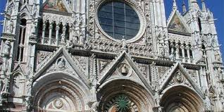
На фасадах соборів варіюються стрілчасті арки і багаті архітектурно-пластичні декорації, деталі — візерункові вимперги, фіали, краббі і т. д. Статуї на консолях перед колонками порталів і в їх верхній арковій галереї, рельєфи на цоколях і в тимпанах порталів, а також на капітелях колон утворять цілісну символічну сюжетну систему, у котру входять персонажі й епізоди Священного писання, алегоричні образи. Кращі здобутки готичної пластики — декор, статуї фасадів соборів у Шартрі, Реймсі, Ам’єні, Страсбурзі перейняті одухотвореною красою, щирістю і шляхетністю.

Slide 8
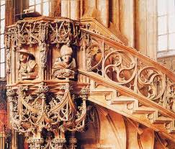
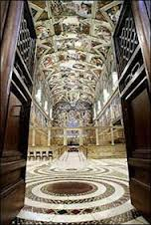
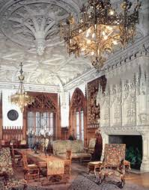
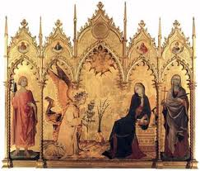
У XIV столітті бурхливий розвиток європейських міст стимулював демократизацію готики, її застосування в позакультовій архітектурі. Елементи готичного стилю починають використовувати навіть у предметах повсякденного вжитку (меблі). Історія мистецтва оперує поняттями «англійська, французька, німецька готика».

Slide 9
